Slide 1

CASO REAL · MC E BIKES · CASTELAR
Nadie compra
una bici de
$1.890.000
por un DM.
Le armamos la tienda a MC E Bikes, que vende fat e-bikes en Castelar.
DESLIZÁ →

Slide 2

EL PROBLEMA
Una compra cara
no se decide
en un chat.
Antes de poner dos millones, la persona quiere ver la ficha entera: cuánta potencia tiene, cuánto dura la batería y en cuántas cuotas lo paga. Eso no entra en una respuesta de Instagram.
DESLIZÁ →

Slide 3
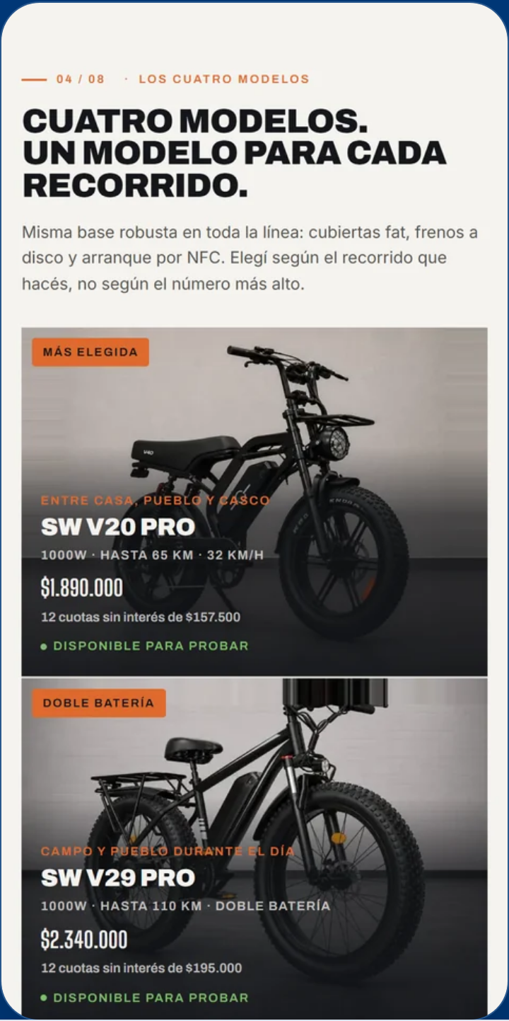

QUÉ CONSTRUIMOS
Cuatro modelos.
Cada uno con
su ficha y
su precio.
Potencia, autonomía y velocidad de cada bici. Las 12 cuotas sin interés ya calculadas. Y una calculadora de ahorro que aclara, en la misma página, que es orientativa.
DESLIZÁ →

Slide 4
QUÉ TIENE HOY
El que entra
ya sabe cuál quiere
y cuánto paga.
Desde $1.890.000, en 12 cuotas sin interés desde $157.500. Test ride en Castelar y service propio: lo mismo que contestaban veinte veces por mensaje.
Te hacemos la demo gratis en 72 hs

